Slide 1
人 工 智 能
第四章 状态空间搜索
徐长明

Slide 2
导引
当问题求解不能通过单个行动一步完成时，就需要通过搜索进行问题求解。搜索是只从问题出发寻求节的过程。
通过搜索进行问题求解的步骤：
  对问题精确定义：描述问题及其解
  求解问题的方法：通用搜索算法
通用搜索算法：
  全局搜索
    盲目（无信息）搜索（第三章）
    启发式（有信息）搜索（第四章）
  局部搜索算法和最优化（第十二章）

Slide 3
主要内容
问题的形式化
  状态空间的表示
通用搜索算法
  盲目搜索

Slide 4
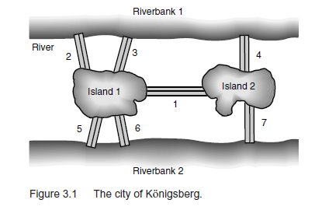
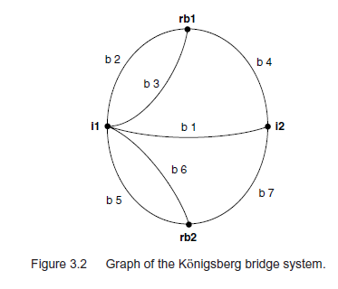
问题的形式化
图可作为复杂问题的结构的一种表示形式。
把实际问题形式化的时候，必须作适度抽象。
格尼斯堡七桥问题。

Slide 5
几个具体问题。
问题1 井字棋。游戏的双方在3×3的棋盘上分别划X和O，先连成三子一线者获胜。

Slide 6
问题2 八数码。在3×3的区域内，有8个数字和一个空格。和空格相邻的数字可以向上、向下、向左或向右移动。那么，如何将初始状态通过上述操作变为目标状态？
2 | 8 | 3
1 |  | 5
7 | 6 | 4
1 | 2 | 3
8 |  | 4
7 | 6 | 5
初始状态
目标状态

Slide 7
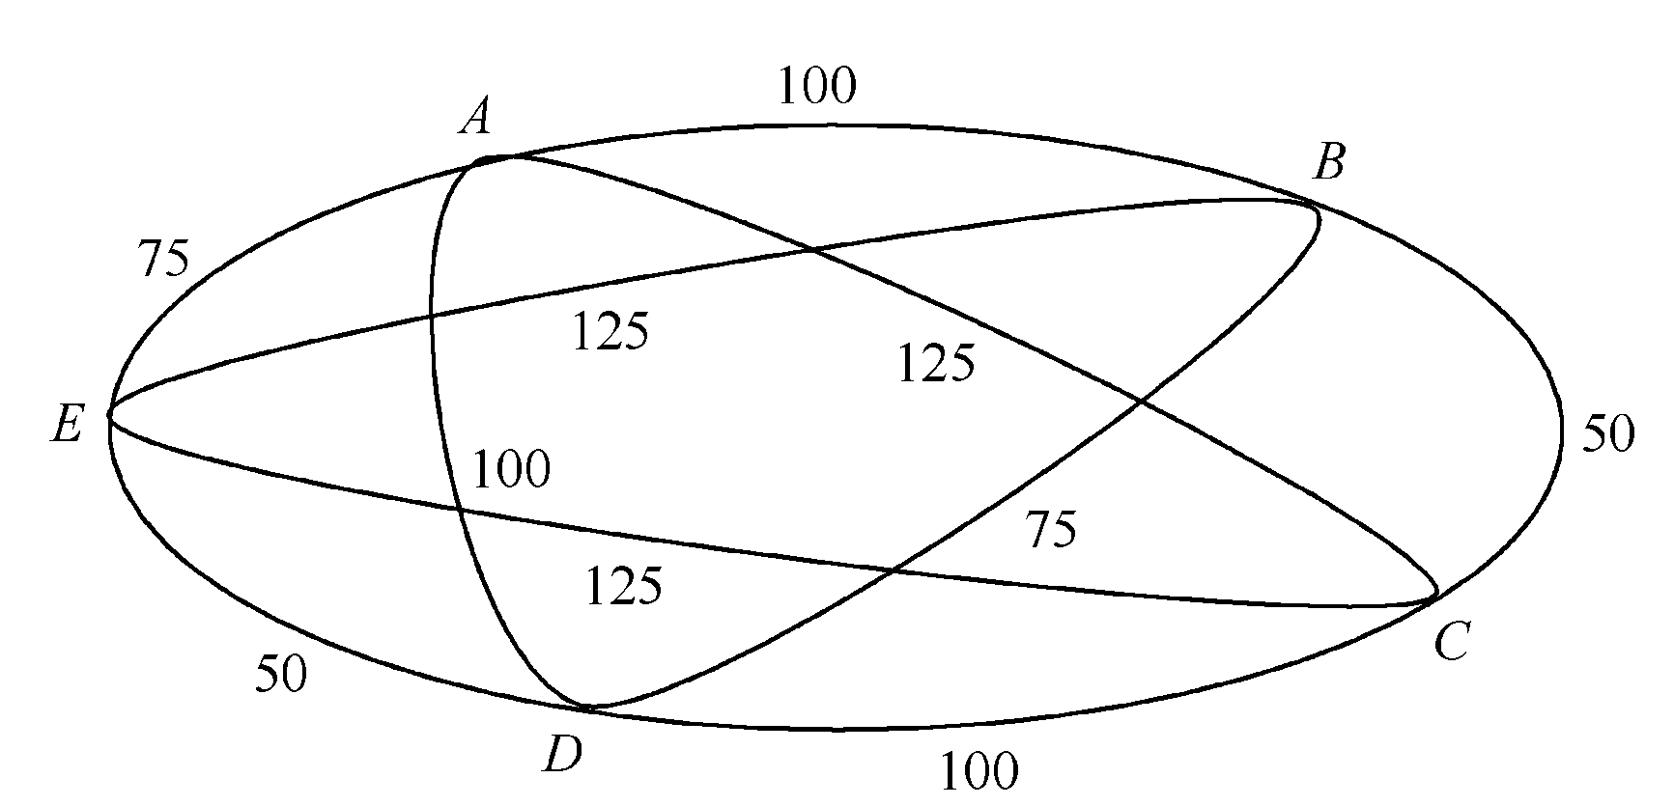
问题3 旅行商。从A城市出发，遍历所有城市的路程最短。

Slide 8
2 | 8 | 3
1 |  | 5
7 | 6 | 4
问题的形式化描述——以八数码为例
  Agent的初始状态，记为s。
    进一步地，可将初始状态s记为序列283105764。
  Agent的行动。
    s下的行动集合为{8→0、1→0、6→0、5→0}。
  Agent的转移模型（后继状态）。
    转移模型RESULT(s, a)表示状态s下执行行动a后达到的状态。
    例如：RESULT(s, 8→0)=203185764。
  目标测试，确定给定状态是不是目标状态。
    显然，RESULT(s, 8→0)=203185764 ≠ 123804765 =目标状态
  路径耗散，为每条路径赋予一个耗散值，即，给图的边加权。
2 |  | 3
1 | 8 | 5
7 | 6 | 4

Slide 9
初始状态、行动、转移模型定义了问题的状态空间。
状态空间是一个图结构。其中，一个结点表示问题的状态，结点之间的弧表示行动，一条路径表示通过行动连接起来的状态序列。
问题的状态空间表示法：
  N:图的结点或状态集合。
  A:结点之间的弧集。
  S:问题的初始状态集合，是N的子集。
  G:问题的目标状态集合，是N的子集。

Slide 10
通用搜索算法
问题是否有解。
搜索策略。
  盲目（无信息）搜索：
    深度优先搜索
    宽度（广度）优先搜素
    一致代价搜索
    深度有限的深度优先搜索
    迭代加深的深度优先
    双向搜索
  有信息（有信息）搜索：
    下一章的内容，暂略...

Slide 11
度量算法的指标：
  完备性。如果有解，算法能否一定能找到解？
  最优性。如果有解，则算法找到的解是否就是最优解？
  时间复杂度。找到一个解要花多长时间？
  空间复杂度。在执行搜索的过程中，需要多大内存？
树的复杂度：
  最浅层解的深度——d
  树的最大深度——m
  平均分支因子——r
此外引入以下符号：
  对于有限深度的深度优先搜索，其深度限制为——l
  对于一致代价搜索，其最优解代价为——C*，其最小耗散值ε > 0。

Slide 12
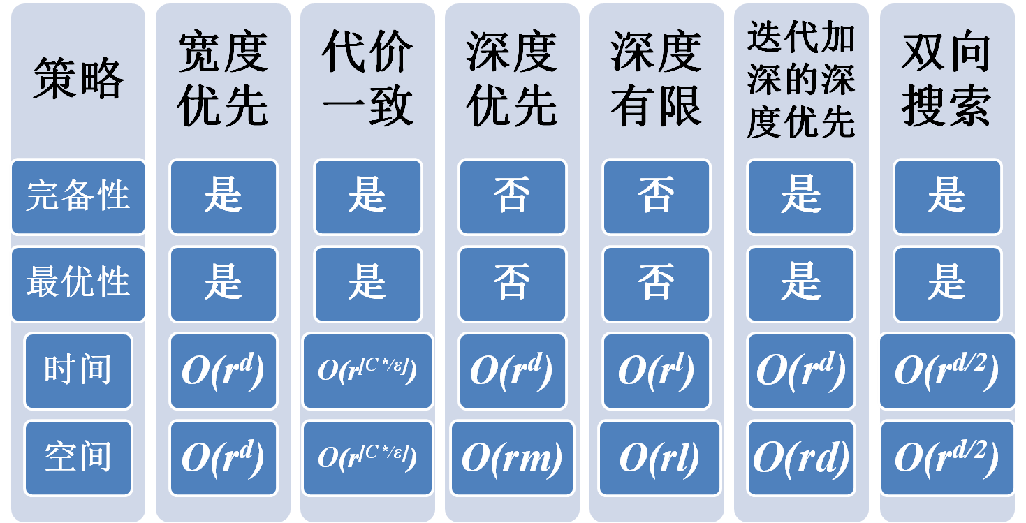
各种盲目搜索策略的比较
O(r^{m})

Slide 13
状态空间与搜索
  一些简单问题的状态空间用树就可以描述；
  较复杂问题的状态空间往往必须用图来描述。
根据上下文，注意区分两种“图”：
  描述问题中的图
  表示状态空间的图（假设必须以图来描述的复杂问题）
    基于图的实现和维护复杂
    基于树的实现和维护容易
以后约定：
  最浅层解的深度、结点的最大分支数皆非无穷大
  图中各边上的权值（耗散）均为非负数

Slide 14
树搜索与图搜索
  在图上执行树搜索：忘记历史，必然会重复历史。
  在图上执行图搜索：以史为鉴，记住历史，就不会重蹈覆辙。
结点的描述：
  根结点、终端结点、非终端结点。
  边缘结点（灰色）、探索过的结点（灰色或黑色）、未探索过的结点（白色结点）。

Slide 15
状态的存储：
  树搜索：相同状态重复出现，视作不同。
    OPEN表：保存待扩展的节点
  图搜索：相同状态重复出现，视作相同。
    OPEN表：保存待扩展的节点
    CLOSED表：保存已扩展的节点
通用搜索算法：
  初始化：初始化OPEN、CLOSED表（如果有的话）。
  选择：从边缘中，选择待扩展结点。
  目标检测：检查待扩展结点是不是目标。
  扩展：后继生成、修改OPEN、CLOSED表（如果有）。

Slide 16
搜索策略的函数化描述
  基于耗散的代价函数定义
  盲目搜索策略的函数化
    深度优先
    宽度优先
    ......
  启发式搜索策略的函数化。下一章见......
计算复杂度分析
  以八数码问题为例

